Slide 1
CSE III 迭代二小组报告 ——团队组织与分工
第五组：倪安松 吴嘉荣
徐朱峰 余旻晨

Slide 2
团队分工
倪安松：数据层和部分逻辑层；API数据获取，数据存取和简单处理，设计要使用的统计方法和图表和部分实现
吴嘉荣：逻辑层和部分界面层；UI和逻辑的接口设计，业务逻辑实现，封装简单的工具，统计图表计算和统计方法应用
徐朱峰：界面层；会议记录，文档美化，界面布局跳转设计，图片素材制作，统计图表显示的代码编写
余旻晨：界面层；UI代码编写，界面布局跳转代码编写，统计图表显示的代码编写

Slide 3
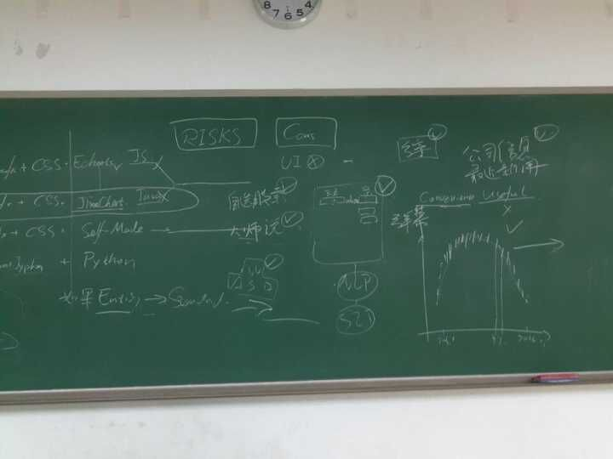
团队组织
民主团队（每人一票，具体内容的负责人多一票）
每周一次会议，讨论进展情况，每个层汇报遇到的困难（会议记录）
每个重要决策考虑风险和优劣
讨论和设计的主要地点：逸夫楼空教室

Slide 4
谢谢！

